Slide 1
Didattica inclusiva della matematica
Introduzione
Insegnamento capovolto & Apprendimento Collaborativo
Vera Francioli & Claudio Marchesano
IIS Federico Caffè maggio 2016

Slide 2
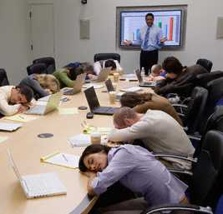
E se provassimo a capovolgere l’insegnamento in modo da puntare, in classe, sull’apprendimento collaborativo?

Slide 3
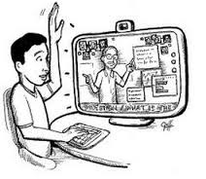
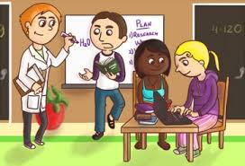
Cos’e’ la didattica capovolta ?
In pochissime parole……
A scuola si fanno i compiti (e non solo )…
A casa si seguono le (video) lezioni …. e non solo

Slide 4
Perché la didattica capovolta ?
Il mondo della comunicazione è cambiato in modo radicale negli ultimi anni
E’ (e sarà) molto più facile condividere appunti,verifiche,esercitazioni
E’ (e sarà) sempre più semplice condividere video , filmati, presentazioni

Slide 5
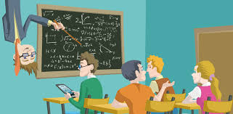
Cosa è la didattica capovolta ?
A casa lo studente può sfruttare tutte le potenzialità offerte dagli strumenti online (esistenti e/o messi a disposizione dall’insegnante)
Si può utilizzare il tempo-scuola per attività laboratoriali e/o cooperative che permettono una maggiore socializzazione;
E’ sicuramente più facile pensare ad una didattica personalizzata

Slide 6
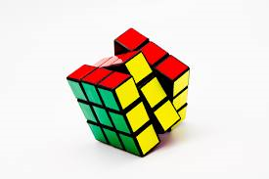
A casa
Si possono seguire le videolezioni negli orari più opportuni
Si possono rivedere le parti che necessitano di rinforzo
Si possono approfondire gli argomenti di maggior interesse
Il cambio di paradigma : … A scuola
Si risolvono problemi, riflettendo e sistematizzando
Si apprende in modo cooperativo e collaborativo
Si favorisce l’apprendimento implicito e personalizzato

Slide 7
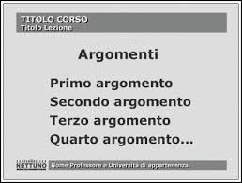
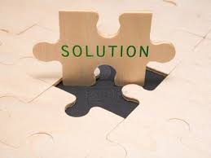
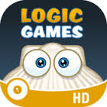
Cosa si può utilizzare
E’ solo un possibile esempio….
Ogni classe può avere il suo indice di videolezioni a mo’ di libro
Ogni argomento può essere trattato in modo ipermediale
Ogni classe può avere a disposizione verifiche con soluzioni
Tutti possono avere a disposizione giochi di logica utilizzabili anche dai docenti di sostegno
Vari links a gare di matematica locali, nazionali ed internazionali

Slide 8
Didattica capovolta & apprendimento collaborativo
I ragazzi nativi digitali hanno altri stili di apprendimento e chiedono sempre più spesso un insegnamento individualizzato
I ragazzi possono apprendere anche dai loro coetanei
Il rapporto tra studenti ed insegnante è più integrato

Slide 9
Apprendimento peer to peer
È la comunicazione fra coetanei
I ragazzi diventano protagonisti del processo formativo
Alcuni membri del gruppo, dopo essere stati opportunamente preparati, si reinseriscono nel gruppo con precisi compiti

Slide 10
vantaggi Apprendimento peer to peer
Rende più maturi i ragazzi
Tutti comprendono che il rapporto tra coetanei può essere utilizzato anche oltre il semplice gioco/passatempo
Il tutor-educatore utilizza un linguaggio più adatto
Osservando le dinamiche all’interno dei gruppi, l’insegnante si rende conto , ad esempio, delle difficoltà che incontrano

Slide 11
Apprendimento cooperativo e apprendimento collaborativo
Sono metodi didattici che utilizzano gruppi composti da pochi studenti
In ciascun gruppo tutti gli studenti lavorano insieme con lo scopo di migliorare il loro apprendimento
Possono essere utilizzati in tutte le materie
Non si può parlare di apprendimento cooperativo/collaborativo ogni volta che i ragazzi svolgono un esercizio insieme
O :Perché non usare simboli colorati ?

Slide 12
Per realizzare Apprendimento cooperativo o apprendimento collaborativo
È necessario avere un “ buon clima “ in classe
Possono richiedere tempi lunghi, ma anche la convinzione profonda del valore formativo di un clima sereno e collaborativo
Non dimenticare mai che rappresentano soprattutto apprendimento e non solo socializzazione in presenza (che pure è importante)
I risultati migliori si ottengono quando si impara a conoscere, a pensare e a risolvere i problemi insieme !
O :Perché non usare simboli colorati ?

Slide 13
Diversi tipi di Apprendimento Cooperativo
Esistono diverse modalità di Cooperative Learning, caratterizzate dal diverso modo in cui vengono strutturate l’interdipendenza positiva, l’interazione, la motivazione all’apprendimento, il compito e il ruolo dell’insegnante
GROUP INVESTIGATION
STUDENT TEAM LEARNING
COMPLEX INSTRUCTION
COLLABORATIVE APPROACH
LEARNING TOGHETHER
STRUCTURAL APPROACH
Per ulteriori approfondimenti
Johnson, Johnson e Holubec: “Apprendimento Cooperativo in classe”
Kagan:“L’apprendimento cooperativo:l’approccio strutturale”.

Slide 14
Apprendimento Collaborativo
E’ decisamente molto più flessibile dell’apprendimento cooperativo
E’ più facile creare contesti concreti, anche “improvvisando” e, perché no, un po’ “arrangiandosi” con quello che offre la scuola
La valutazione sarà meno “oggettiva” ma l’insegnante/allenatore può calibrarla per far sì che l’apprendimento ne possa trarre grande giovamento

Slide 15
Percorsi di apprendimento alternativi
Apprendimento collaborativo : Un esempio
Gara a squadre (casuali) su argomento
Punteggi assegnati come nelle Olimpiadi di Matematica (finale nazionale)
Alla fine viene stilata una classifica di tappa con punteggi (in decimi) assegnati ad ogni squadra
Il punteggio del singolo alunno è quello ottenuto in quella gara
Dopo 7/8 gare si fa la media dei voti ottenuti

Slide 16
esempio : gara su Piano Cartesiano
Prima fase
Dopo aver visto , a casa , un paio di videolezioni ,ecco la Gara:
1 ) Trova Area del Triangolo di vertici A(-2,-1) B(-2,4) C(10,4)
2 ) Trova Area del quadrilatero A(0,0) B(8,-4) C(12,-2) D(6,4)
3 ) Trova il Punto medio tra A(-1/2,-1/3) e B(5/3,3/7)
4 ) Trova perimetro del trapezio A(0,-2) B(0,16) C(8,4) D(8,16)

Slide 17
Prima della gara !!!!!
Fase zero
“riscaldamento” con il Prototipo della gara
E’ importante perché le squadre cambiano ogni volta
In questa fase i ragazzi si suddividono le domande
L’insegnante “capisce” le difficoltà e fornisce ulteriori chiarimenti

Slide 18
DopoGara e Verifica
Seconda fase: una settimana circa
Si pubblica il prototipo di una verifica su Piano cartesiano
Si consiglia il percorso “ipermediale” da seguire (anche individualizzato)
Prossima gara (prima della verifica) sarà più impegnativa
Verifica

Slide 19
